Slide 1

Jazyk a jazyková komunikace
Český jazyk a literatura
Mluvnice jazyka českého na 1. stupni ZŠ
Co už umíme
VY_32_INOVACE_01
Sada 3
Základní škola T. G. Masaryka, Český Krumlov, T. G. Masaryka 213
Vypracovala: Jitka Perníková, 08 - 2011

Slide 2

Předmět: Český jazyk
Ročník: 1., možno využít i ve 2. r.
Využití materiálu: spojování písmen, slabik s obrázky.
Forma výuky: pracovní list, procvičování učiva, podrobnější metodika viz. poznámky u jednotlivých snímků.
Pomůcky: počítač, interaktivní tabule.

Slide 3
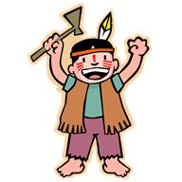
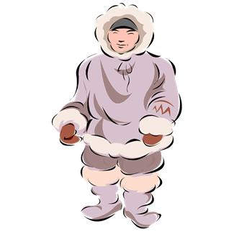


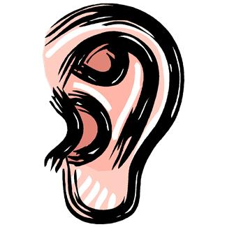

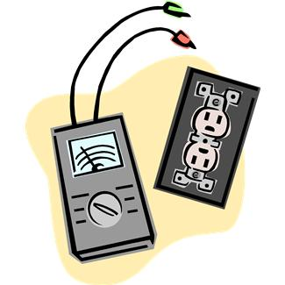


1. Spoj samohlásku se správným obrázkem.
A a
E e
I i
O o
U u
Notes:
Žáci pojmenují obrázek a řeknou, na jakou hlásku slovo začíná a spojí hlásku (písmeno) s obrázkem.

Slide 4
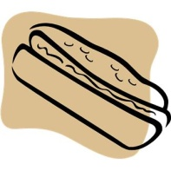
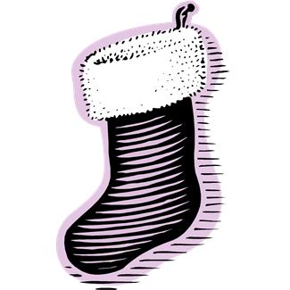
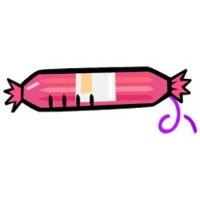
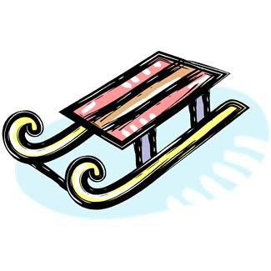


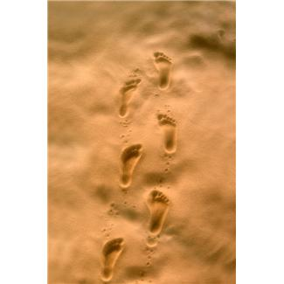
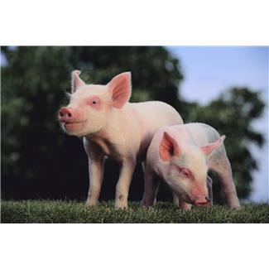
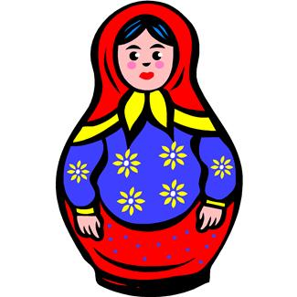

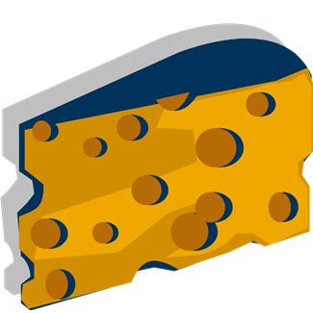
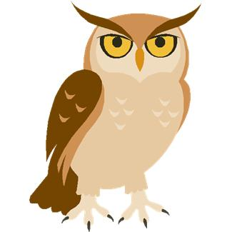

Se
So
Sa
Si
sů
se
So
Sá
sí
2.Spoj slabiku se správným obrázkem.
Pa
Pí
Pe
Pu
pá
pi
Pe
Po
pú
Notes:
Žáci pojmenují obrázek a spojí s příslušnou slabikou.

Slide 5


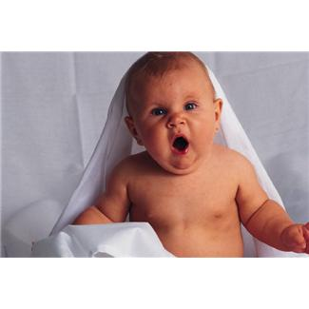
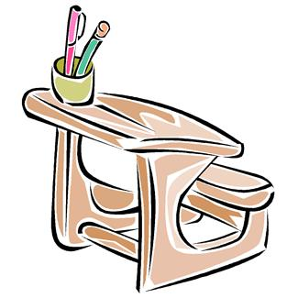
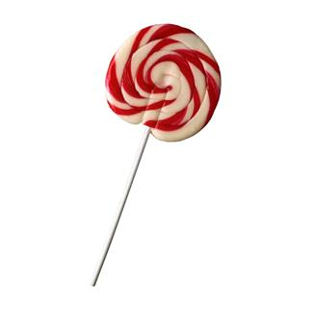
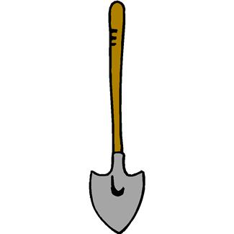
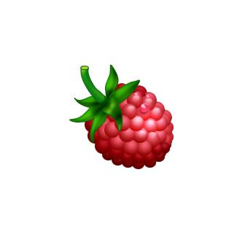
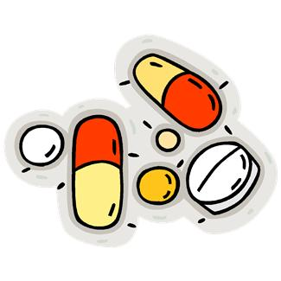
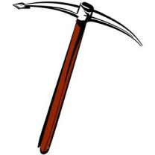

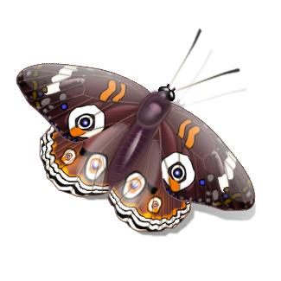

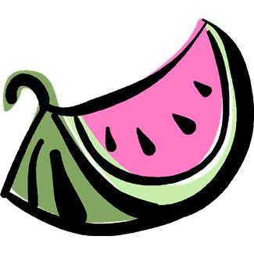

3. Spoj slabiku se správným obrázkem.
Ma
Mo
Mí
Mu
Me
má
mi
mů
mé
Le
Lí
Lu
Lá
La
li
lé
lů
lo
Notes:
Žáci pojmenují obrázek a spojí s příslušnou slabikou.

Slide 6
Citace:
http://office.microsoft.com/

